Slide 1

TTI111 - PROJETO INTEGRADOR INTERDISCIPLINAR - FRONT END
Descobrindo a Missão Ambiental
Vinícius Parelho – 23.00591-2
Murilo Molina – 23.01001-0
Eduarda Portel – 23.00292-0
Matheus Yukio – 23.01330-3
Gustavo Ara – 23.00791-5
Coordenação: Prof. Dr. Angelo Sebastião Zanini
Prof.ª Dra. Ana Paula Gonçalves Serra
Prof. Alexsander Tressino
alexsander.tressino@maua.br

Slide 2
Objetivo
A Missão Ambiental busca um novo site para sua ONG. Será feito um site mais completo que busque mostrar melhor a imagem da Missão Ambiental e seus trabalhos.
O site incluíra páginas detalhando o que é trabalhado na Missão Ambiental, além de uma seção para divulgar seus parceiros e links importantes.

Slide 3
Usuários e Stakeholders
Usuários | Descrição
Voluntários | Interessados pela Missão Ambiental que buscam ajudar com seus projetos.
Membros da Missão Ambiental | Membros internos da ONG que vão utilizar o site para divulgar seus trabalhos.
Interessados pela ONG | Pessoas que estão interessados pelos projetos da ONG, mas que não se voluntariaram.
Stakeholders | Descrição
Administrador | “Líder” geral da Missão Ambiental
Secretaria | Responsáveis pela comunicação entre interessados pela ONG.
Marketing | Divulgam a ONG pelas redes sociais.
Voluntários | Ajudam com os projetos da Missão Ambiental, como a compostagem.
Apicultores | Cuidam das abelhas sem ferrão criadas dentro da ONG.
Jardineiros | Cuidam das hortas e plantações.
Patrocinadores | Organizações ou pessoas que investem na Missão Ambiental.
Desenvolvedores | Programadores que vão criar o novo site para a Missão Ambiental.

Slide 4
Resultados do levantamento de requisitos
O site deve ficar parecido com o site atual, apenas melhorando e completando o que falta no site. O mais importante será uma página principal com a logo da Missão Ambiental descrevendo o trabalho feito na ONG.
Caso possível, deve ser feito um sistema para poderem editar páginas, assim podem continuar utilizando o site caso conforme a Missão Ambiental se desenvolva.
Podem ser utilizadas “Stock Images” do Google caso não tenha uma boa imagem da Missão Ambiental para pôr no lugar. Foi apenas pedido para não modificar a logo e o esquema de cores geral do site.
Os visitantes da Missão Ambiental são de diversas idades, mas os principais grupos de visitam possuem de 18-70 anos.

Slide 5
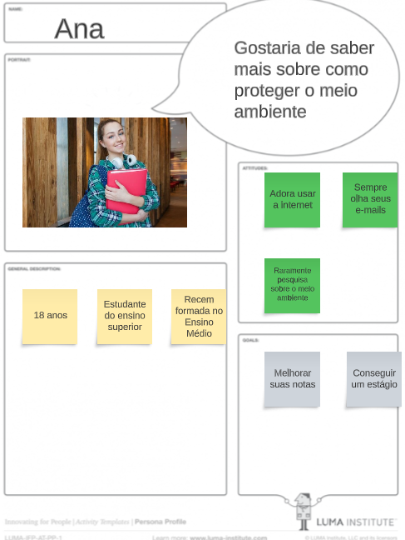
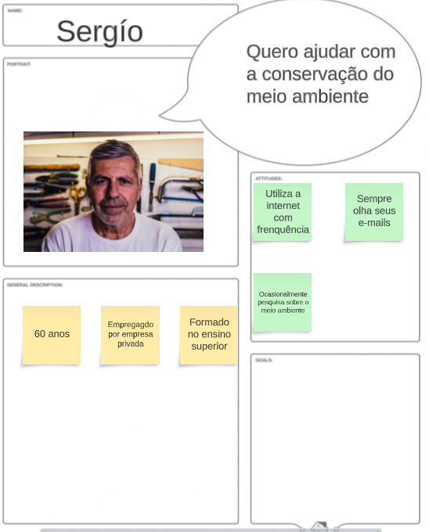
Personas

Slide 6
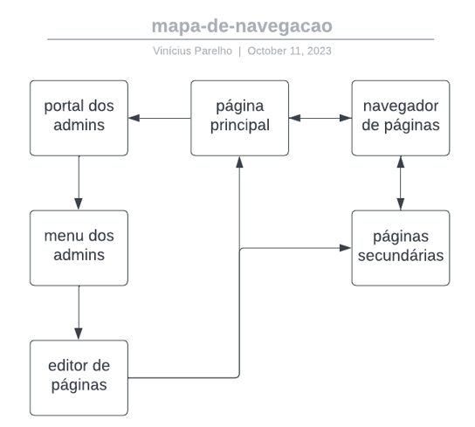
Mapa de navegação

Slide 7
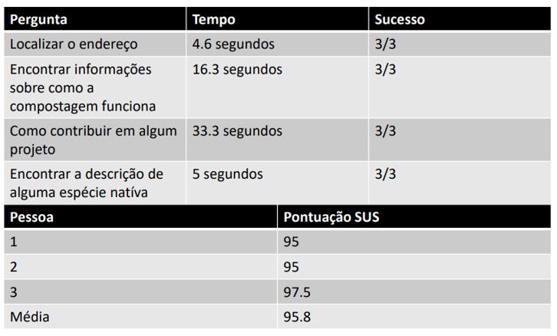
Teste de usabilidade

Slide 8
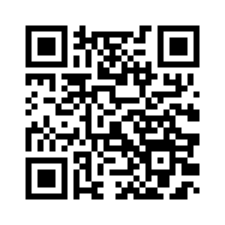
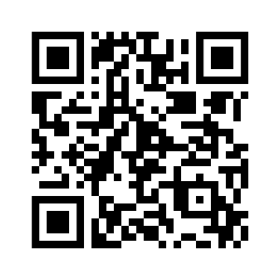
Acesso ao projeto
Repositório do GitHub
Divisão do trabalho

